Slide 1
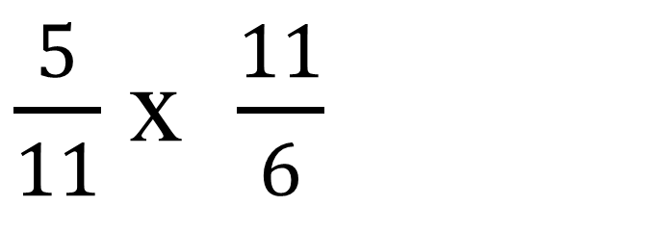
Tính
$\frac{5}{11}$ x $\frac{11}{6}$

Slide 2

- Thực hiện được phép chia phân số bao gồm: phép chia phân số với phân số, chia với số tự nhiên cho phân số và phép chia phân số cho số tự nhiên.
- Giải được một số bài toán thực tế liên quan đến phép chia phân số.

Slide 3
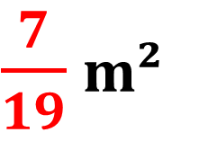


KHỞI ĐỘNG
Hình chữ nhật ABCD có diện tích $\frac{7}{19}$ m², chiều rộng là $\frac{2}{5}$ m. Tính chiều dài của hình đó.
? m
A
B
$\frac{7}{19}$ m²
$\frac{2}{5}$ m
D
C

Slide 4
Phân số đảo ngược
Phân số đảo ngược của phân số $\frac{3}{2}$ là phân số $\frac{2}{3}$

Slide 5




Phân số đảo ngược là phân số đảo ngược tử số thành mẫu số, mẫu số thành tử số
Ví dụ: Tìm phân số đảo ngược của phân số:
$$\frac{6}{7}$$
$$\frac{13}{9}$$
$$\frac{10}{21}$$
$$\frac{4}{27}$$

Slide 6
Muốn thực hiện chia hai phân số, ta lấy phân số thứ nhất nhân đảo ngược phân số thứ hai.

Slide 7






$$\frac{\text{5}}{\text{8}}$$
$$\frac{\text{8}}{\text{5}}$$
$$\frac{\text{3}}{\text{4}}$$
$$\frac{\text{4}}{\text{3}}$$
$$\frac{\text{1}}{\text{2}}$$
$$\frac{\text{2}}{\text{1}}$$

Slide 8
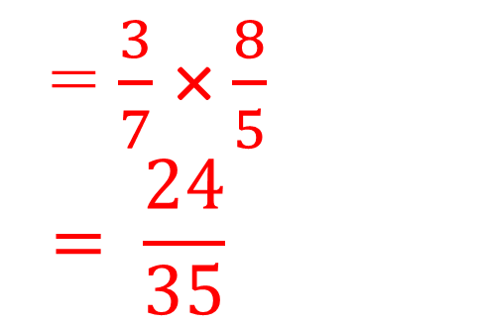
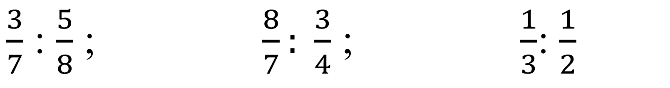
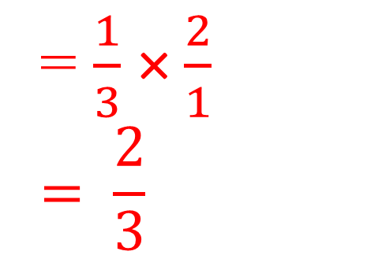
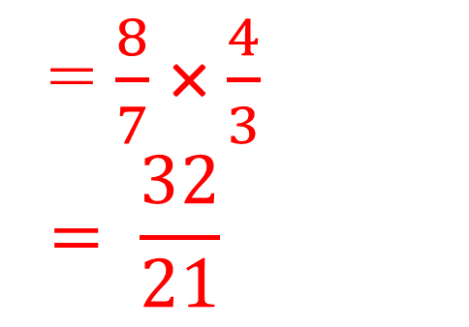
$\frac{3}{7}$ : $\frac{5}{8}$ ; $\frac{8}{7}: \frac{3}{4}$ ; $\frac{1}{3}$: $\frac{1}{2}$
= $\frac{8}{7}$ ×$\frac{4}{3}$
$$= \frac{32}{21}$$
= $\frac{1}{3}$ ×$\frac{2}{1}$
$$= \frac{2}{3}$$
= $\frac{3}{7}$ ×$\frac{8}{5}$
$$= \frac{24}{35}$$

Slide 9

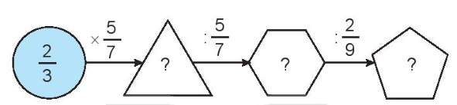
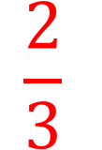
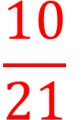

$$\frac{2}{3}$$
$$\frac{10}{21}$$
$$3$$

Slide 10
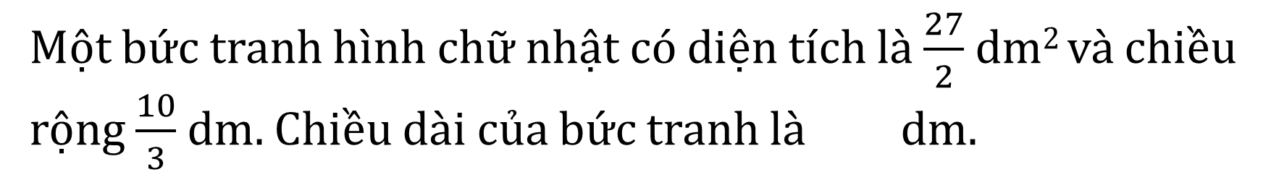


Một bức tranh hình chữ nhật có diện tích là $\frac{27}{2}$ dm² và chiều rộng $\frac{10}{3}$ dm. Chiều dài của bức tranh là .. dm.
?
$$\frac{81}{20}$$
Bài giải:
Chiều dài của bức tranh là:
$\frac{27}{2}: \frac{10}{3}$= $\frac{81}{20}$ (dm)
Vậy phân số cần điền là $\frac{81}{20}$

